Slide 1
Série de séances d’encadrement sur l’accessibilité
Février 2020
Version 1.0
Roch Lambert, CPWA – Bureau de l’accessibilité des TI (BATI)

Slide 2
Détails d'ordre administratif
Heures d’encadrement
9 h à 12 h (demi-journée) / 16 h (journée complète)
Pauses
10 h 30 / 14 h 15 (journée complète)
Séances interactives
Liste des participants (AM/PM (journée complète))
Blackberry et téléphones cellulaires en mode silencieux
Références de cours
Participants à distance / Webex
Un modérateur surveillera le forum de clavardage; nous vous indiquerons de qui il s'agit. La ligne peut être en mode silencieux, surtout s’il y a trop de bruit de fond.
Durant les exercices, vous pouvez poser des questions au modérateur et, au besoin, nous veillerons à ce que ces questions soient acheminées à la classe.
Notes:
Shawn will monitor the chat
Don’t forget to mute all lines
References : https://bati-itao.github.io/coaching_sessions/accessibility-fr.html

Slide 3
Présentations et mot de bienvenue
À tour de rôle, présentez-vous au groupe :
Votre nom
Votre lieu de travail
Parlez-nous de votre poste
Expérience HTML
Expérience en matière d'accessibilité
Ce que vous attendez de cet encadrement
Notes:
Start by introducing myself
Manager in the IT Accessibility Office (Strategy and Awareness)
CPWA certified / 15 years in IITB and 12+ years in accessibility
Teacher at CSPS for 8+ years for the accessibility courses (T710/T711/T716)

Slide 4
Objet
Introduction à l’accessibilité (Web/non Web); mettre l’accent sur la capacité d'autoévaluer le niveau de conformité de votre actif.
Partie 1 – Tout sur l’accessibilité
Partie 2 – Contexte des incapacités au Canada
Partie 3 – Aperçu des outils d’accessibilité
Partie 4 – Règles pour l’accessibilité des contenus Web
Partie 5 – Listes de contrôle de l’auto-évaluation
Partie 6 – Ressources et communication avec l’équipe du BATI

Slide 5

Tout sur l’accessibilité

Slide 6

Qu’est-ce que l’accessibilité pour vous?
Définition
Quelle est la différence entre accessibilité et convivialité?
Qu'est-ce qu'un handicap?
L’accessibilité est-elle une question d’invalidité?
Notes:
- Use the example of someone who has their hands full who needs to open a door. Someone who broke a leg and uses the ramps.

Slide 7
Définitions
Accessibilité du Web
Les qualités qui rendent l’expérience Web accessible au plus grand nombre d’utilisateurs possible, indépendamment de leurs capacités ou leurs invalidités.
Convivialité
Les qualités qui rendent l'expérience Web intuitive et facile à utiliser. Une conception Web conviviale s'inscrit dans l'objectif pour lequel le site Web a été créé.
Incapacité
Une incapacité est une condition continue qui limite les activités quotidiennes.

Slide 8
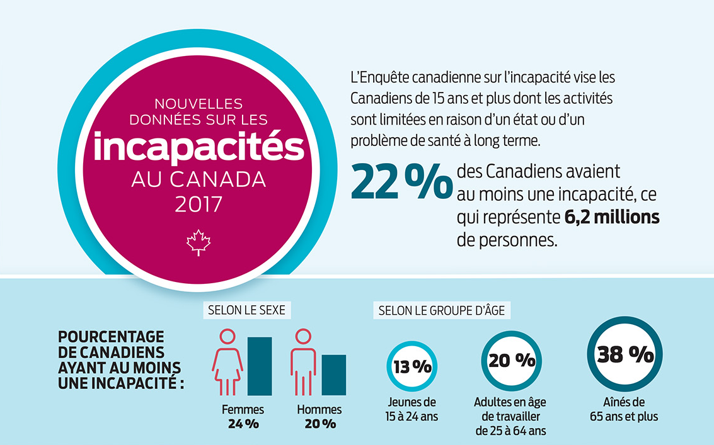
Les incapacités au Canada

Slide 9
Prévalence des incapacités selon le type, 2017
Type d'incapacité | Pourcentage
Liée à la douleur | 15
Flexibilité | 10
Mobilité | 10
Liée à la santé mentale/psychologique | 7
Dextérité | 5
Ouïe | 5
Vision | 5
Mémoire | 4
Apprentissage | 4
Développement | 1
Source : Nouvelles données sur les incapacités au Canada, 2017

Slide 10

Examen approfondi des incapacités
Les incapacités sont souvent classées en quatre grandes catégories :
Visuelles
Auditives
Habiletés motrices
Cognitives
Notes:
Talk about temporary VS permanent disabilities
Invisible disabilities

Slide 11
Les incapacités visuelles comprennent :
La malvoyance
Une perte de vue qui ne peut être corrigée avec des lunettes.
• Dégénérescence maculaire
• Glaucome
• Rétinopathie diabétique
• Cataracte
Daltonisme
• Protanopie (absence des récepteurs rétinaux au rouge)
• Deutéranopie (absence des récepteurs rétinaux au vert)
• Tritanopie (absence des récepteurs rétinaux au bleu)
• Achromatopsie (aucune couleur)
Cécité
Englobe les personnes ayant déficience visuelle totale ou quasi-totale
• L’acuité visuelle est de 20/200 ou moins dans les deux yeux après correction et/ou
• Le champ visuel est de 20 degrés ou moins.

Slide 12
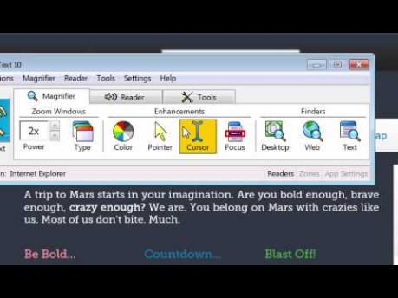
Introduction aux outils de basse vision (vidéo)
Notes:
Video : https://www.youtube.com/watch?v=ojtiVj78QPw

Slide 13
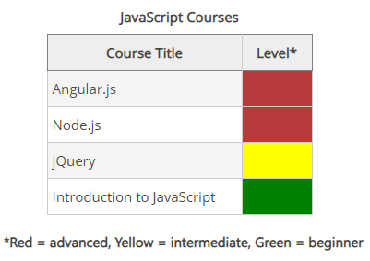
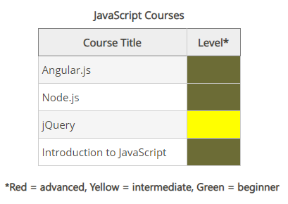
Exemple de daltonisme au rouge-vert
Notes:
We see this all the time in project related updates
Even to get on highway 50 from Allumetières

Slide 14
Simulation d'incapacités visuelles
Simulation à l’aide de la trousse de simulation Zimmerman pour basse vision
Notes:
For Webex : https://www.youtube.com/watch?v=VIRx3RJzbZg&list=PL6J3hNm0YtpMJr4fGNHyU5vIPd8cZWcEx (5 part series)

Slide 15
Les incapacités auditives comprennent :
Les pertes auditives légères
Sons en dessous de 30 décibels
Les personnes ayant une perte auditive légère peuvent avoir de difficulté à entendre les autres parler, en particulier s'il y a du bruit de fond.
Les pertes auditives modérées
Sons en dessous de 50 décibels
Les personnes ayant une perte auditive modérée peuvent avoir besoin d’une prothèse auditive.
Les pertes auditives graves
Sons en dessous de 80 décibels
Les personnes ayant une perte auditive grave ou profonde peuvent être tenues de communiquer en utilisant le langage des signes ou en lisant sur les lèvres.
Les pertes auditives profondes
Sons en dessous de 95 décibels
Dans certains cas, il peut s'agir de surdité totale.
Notes:
- Talk about Angèle her desk placement

Slide 16
Les incapacités motrices comprennent :
Les traumatismes
• Lésion de la moelle épinière
• Perte d'un membre ou lésion permanente à un membre
Les maladies et les états congénitaux
• Paralysie cérébrale
• Dystrophie musculaire
• Sclérose en plaques
• Spina bifida
• SLA (maladie de Lou Gehrig)
• Arthrite
• Maladie de Parkinson

Slide 17
Les troubles cognitifs
Il s'agit, et de loin, du type d'incapacité le plus courant. Les troubles cognitifs peuvent découler de problèmes congénitaux qui touchent une personne dès la naissance ou de problèmes de développement qui touchent une personne dès son jeune âge. Elles peuvent aussi résulter de traumatismes, d’infections, de déséquilibres chimiques ou d’autres conditions plus tard dans la vie.
En termes simples, une personne qui a une incapacité cognitive a de la difficulté à accomplir des tâches mentales qu'une personne moyenne serait en mesure d'accomplir.
Cette catégorie englobe les incapacités suivantes :
• Déficience intellectuelle
• Retard de développement et/ou incapacité
• Troubles d’apprentissage comme la dyslexie et le TDAH.
Notes:
- Cognitive also include speech disabilities which we don’t focus on as much in an IT world

Slide 18
Incapacités cognitives à prendre en considération par rapport aux TI
Compréhension limitée
Incapacité de comprendre des idées complexes.
Faible tolérance à la surcharge cognitive
Frustration face à des situations sensorielles difficiles ou lorsque trop de choses se produisent en même temps dans leur environnement.
Compétences limitées en résolution de problèmes
Lorsqu’on leur présente un problème à résoudre, certaines personnes ayant un trouble cognitif sont tout simplement incapables de le résoudre.
Perte de mémoire à court terme
Peut avoir de la difficulté à se souvenir de choses qui viennent tout juste de se dérouler. Incapacité d'assimiler de nouvelles informations et de les retenir à court terme.
Notes:
- Short-Term memory loss : Long web processes—such as online purchasing procedures, account sign-up procedures, or setting preferences—can cause users to forget what they were doing, or to lose track of information that they may need to remember from one step to the next.

Slide 19
Incapacités cognitives à prendre en considération par rapport aux TI
Déficit de l'attention
Certains utilisateurs ont un déficit de l'attention, ce qui fait qu’il leur est difficile de se concentrer sur la tâche à accomplir.
Difficulté à lire
De nombreuses personnes ayant un trouble cognitif ont de la difficulté à lire. Certains affichent un niveau de lecture inférieur aux personnes du même âge, alors que d’autres sont tout bonnement incapables de lire.
Difficulté à comprendre ou à utiliser les mathématiques
Certaines personnes éprouvent de l’anxiété face aux mathématiques; il s'agit d'une crainte émotionnelle ou psychologique qui touche certaines personnes lorsqu’elles sont confrontées à des problèmes de mathématiques. Il s'agit davantage d'un trouble psychologique que d'un trouble de nature intellectuelle.
Convulsions
Les convulsions sont des impulsions électriques anormales ou erratiques dans le cerveau qui interfèrent avec la capacité d’une personne à traiter l’information ou, dans certains cas, à contrôler ses mouvements musculaires volontaires.

Slide 20
Simulation de dyslexie

Slide 21
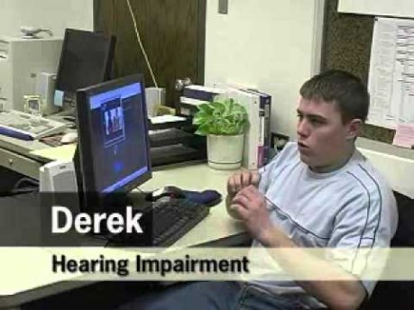
Expériences vécues par des étudiants handicapés

Slide 22
Technologies adaptées
Les technologies d’assistance sont des produits, de l’équipement et des systèmes visant à améliorer les activités des personnes handicapées.
En ce qui a trait à l’accessibilité numérique, les technologies d’assistance sont souvent divisées en deux catégories :
Dispositifs d’entrée
Dispositifs de sortie
Les dispositifs d’entrée aident les personnes à interagir avec les sites et applications.
Les dispositifs de sortie aident les personnes à consulter l’information présentée sur les sites Web et dans les applications.

Slide 23

Dispositifs d’entrée
Voici quelques exemples de dispositifs d’entrée :
Clavier accessible, pavé tactile, licorne, embout buccal, soufflet, commutateur, écran tactile, dispositif de suivi oculaire, logiciel de reconnaissance vocale, etc.
Notes:
Video : https://www.youtube.com/watch?v=ZMvikz2cA-8

Slide 24
Dispositifs de sortie
Voici quelques exemples de dispositifs de sortie :
Écran loupe, lecteur d’écran, afficheur braille dynamique, etc.
Notes:
Video : https://www.youtube.com/watch?v=JDl7_0wU8xY

Slide 25

Contexte des incapacités au Canada

Slide 26
Droits à un service accessible
Contexte
Loi canadienne sur l’accessibilité (Projet de loi C-81)
NAC/OCENA
L’affaire Donna Jodhan (2010)
Politique gouvernementale en matière de communications
Loi canadienne sur les droits de la personne (articles 3, 5, 7 et 10)
Charte canadienne des droits et libertés (article 15(1))

Slide 27
Contexte – Loi canadienne sur l'accessibilité
La Loi canadienne sur l'accessibilité (LCA ou la « Loi ») est entrée en vigueur le 11 juillet 2019. Cette loi profitera à tous au Canada, particulièrement aux personnes en situation de handicap, en aidant à faire du Canada un pays sans obstacle
En vertu de la Loi, le gouvernement devra créer des normes et des règlements en matière d’accessibilité dans les secteurs clés suivants : l'emploi, l'environnement bâti, l'approvisionnement, le transport, les communications, la conception et la prestation de programmes et de services, et les technologies de l’information et des communications.
La LCA s'applique aux secteurs relevant de la compétence fédérale.
Principaux objectifs :
Repérer, éliminer et prévenir les obstacles à l’accessibilité.
Renforcer la cohésion et la direction des efforts fédéraux qui visent à améliorer l’accessibilité.
Favoriser une plus grande uniformité dans les dossiers d’accessibilité à l’échelle du Canada.
En vertu de la Loi, toutes les organisations sous réglementation fédérale, y compris EDSC, devront :
Préparer et publier, en consultation avec les personnes handicapées, un plan d’accessibilité (un premier plan sera publié en 2022).
Établir un processus pour recevoir et traiter la rétroaction des employés et des clients.
Rendre compte publiquement des progrès réalisés.
Changement transformationnel dans l’élimination des obstacles à l’invalidité et à l’accessibilité grâce à une approche proactive.
Notes:
- Important to note that the act is not prescriptive, CASDO will recommend those.

Slide 28
Contexte – Normes d'accessibilité Canada (NAC) / Organisation canadienne d’élaboration des normes d’accessibilité (OCENA)
Les comités techniques consulteront des experts afin d’élaborer des normes d’accessibilité pour les personnes handicapées. NAC formulera des recommandations aux ministres responsables pour qu’ils les adoptent à titre de règlement.
Elle effectuera des recherches en vue de cerner et d’éliminer les obstacles, et elle diffusera de l’information sur les pratiques exemplaires.
NAC sera dirigée par des personnes handicapées. L’objectif est que la majorité des membres du conseil d’administration soient des Canadiens handicapés.

Slide 29
Contexte – Stratégie d’accessibilité de la fonction publique
Le Secrétariat du Conseil du Trésor (SCT) a publié la Stratégie d’accessibilité de la fonction publique en mai 2019 pour aider les ministères fédéraux à satisfaire aux exigences de la Loi.
D’après les résultats de vastes consultations menées auprès de milliers de fonctionnaires et d’experts sur la façon de faire du gouvernement du Canada la fonction publique la plus accessible et la plus inclusive au monde.
La stratégie définit cinq objectifs à l’échelle du gouvernement et à l’échelle ministérielle, ainsi que des mesures précises de la réussite à atteindre d’ici 2021 :
Améliorer le recrutement, le maintien en poste et la promotion des personnes en situation de handicap.
Améliorer l’accessibilité du milieu bâti.
Rendre les technologies de l’information et des communications (TIC) utilisables par tous.
Habiliter les fonctionnaires à concevoir et à offrir des programmes et des services accessibles.
Bâtir une fonction publique sûre de l’accessibilité.
La Stratégie fournit une orientation aux ministères pour qu’ils évaluent l’état de l’accessibilité dans leur organisation, qu’ils prennent rapidement des mesures dans les secteurs où des améliorations immédiates peuvent être apportées et qu’ils établissent un plan pour réaliser des progrès durables et tangibles au fil du temps.

Slide 30
Technologies de l’information et des communications (TIC)
État actuel :
État souhaité (proposé) :
Les employés et les clients d’EDSC peuvent accéder à toutes les TIC et les utiliser, peu importe leur condition ou leur handicap.
Tous les processus de la DGIIT tiennent compte de l’accessibilité, s’il y a lieu, dès le début des projets afin de créer des environnements inclusifs.
91 % des applications internes d’EDSC ne satisfont pas aux normes d’accessibilité.
88 % des produits commerciaux destinés au personnel ne respectent pas les normes d’accessibilité.
Le délai moyen de résolution d’une demande de technologie d’assistance (TI) est actuellement de 30 jours.
Certains processus des TIC tiennent déjà compte des questions liées à l’accessibilité.
Les exigences des projets de TIC en cours ne tenaient pas compte de l’accessibilité.
Un processus d’évaluation de l’accessibilité des TIC bien établi est en place.
Processus central d’intégration des TIC pour l’accessibilité.
Mesures de réussite d’ici 2025 (proposées) :
100 % des produits de TIC acquis sont accessibles.
Depuis 2020, la totalité des nouveaux marchés de TIC est assujettie à des exigences en matière d’accessibilité.
Le pourcentage des solutions internes (SERTI, SNCT) qui satisfont aux normes d’accessibilité passera à 25 % d’ici 2021, à 60 % d’ici 2022 et à 100 % d’ici 2025.
Le pourcentage des produits commerciaux (p. ex., PeopleSoft) qui satisfont aux exigences en matière d’accessibilité passera à 25 % d’ici 2022, à 50 % d’ici 2023 et à 100 % d’ici 2025.
100 % des employés qui ont besoin d’un poste de travail adapté en ont un.
Les employés handicapés d’EDSC jouissent d'un meilleur accès aux demandes de pension.
Notes:
- Talk about Section 508 for accessibility

Slide 31
Lignes directrices pour rendre les technologies de l’information accessibles à tous
En bref, les lignes directrices précisent ce qui suit :
Tirer avantage de la Norme européenne harmonisée, EN 301 549 (2018) dans les situations suivantes :
Acquisition ou élaboration de solutions et d'équipement de TI internes ou publics, y compris le contenu Web et tous les outils et l’équipement de TI utilisés par les fonctionnaires fédéraux.
Tenir compte de l’accessibilité dans le processus de gestion du cycle de vie des solutions et du matériel de TI existants, y compris le contenu Web.
Conformément à la Norme européenne harmonisée EN 301 549 (2018), les ministères, organismes et organisations sont fortement encouragés à se conformer à la dernière version des Règles pour l’accessibilité des contenus Web (WCAG) 2.1 AA (2018).
Les ministères, organismes et organisations sont fortement encouragés à :
S’assurer que les fonctions d’accessibilité de leurs solutions et leur équipement de TI sont activées.
Tirer parti des outils et de la capacité organisationnels pour veiller à ce que les solutions et le matériel de TI internes soient accessibles aux fonctionnaires.
Collaborer avec le Bureau de l’accessibilité de la TI (EDSC) pour déterminer et déployer des outils et des technologies accessibles et pour éliminer les autres obstacles à l’accessibilité associés à la TI.
Tirer parti de leurs programmes d’accessibilité internes existants lorsque ceux-ci satisfont aux exigences du gouvernement du Canada en matière d’accessibilité.
Travailler dans un environnement ouvert et utiliser des logiciels de source ouverte pour aider les autres à mettre au point des systèmes de TI communs et accessibles dans l’ensemble des ministères, des organismes et des organisations.

Slide 32
Projet de conformité en matière d'accessibilité
L’analyse de l’état actuel révèle que 303 applications internes et plus de 500 produits logiciels (logiciels commerciaux, logiciels libres, logiciels de source ouverte ou autres produits commandés par le gouvernement) s'inscrivent dans la portée de ce projet.
Le projet a pour mandat de rendre toutes les applications et tous les produits accessibles d’ici 2025.
La stratégie s'inspirera des moyens utilisés dans le cadre des solutions externes axées sur les clients :
Utilisation d'une approche progressive par ordre de priorité.
Harmonisation des changements en matière d’accessibilité avec d’autres améliorations prévues pour réduire au minimum les coûts et les risques.
Utilisation d'une approche planifiée et progressive pour atteindre nos objectifs.
Des questions? EDSC.PCA-ACP.ESDC@hrsdc-rhdcc.gc.ca
Point de partage du projet : Projet de conformité

Slide 33
Aperçu des outils d’accessibilité
Colour Contrast Analyser
WAVE Firefox / Chrome Extension
Complex Data Table Markup Toolbar
Firebug (discontinué) / F12 Developer Tools
HTML_CodeSniffer
Nordburg.ca
aXe testing par Deque
Bookmarklets par Digital A11Y
Compliance Deputy / Compliance Sheriff

Slide 34
La structure des WCAG 2.1
Principes (4)
Lignes directrices (13)
Critères de réussite - 50 (A et AA) / 78 (AAA)
Techniques suffisantes
Techniques de consultation*
Défaillances courantes
Exigences de conformité
* Les techniques de consultation ne sont pas nécessaires pour assurer la conformité.

Slide 35
La structure des WCAG 2.1 (suite)
Structure technique :
Applicabilité
Description
Exemples
Ressources
Techniques connexes
Essais

Slide 36
Quatre principes d’accessibilité (PUCR)
Perceptible
Perceptible par la vue, l’ouïe ou le toucher
Utilisable
Compatible avec le clavier
Compréhensible
Convivial, facile à comprendre
Robuste
Respecte les normes et fonctionne avec tous les navigateurs, les technologies d’assistance et les appareils mobiles

Slide 37
La page Web est-elle perceptible?
Les composants de l’information et de l’interface utilisateur doivent pouvoir être présentés aux utilisateurs d’une manière qu’ils peuvent percevoir.
Les images ont-elles un équivalent visuel?
L’ordre des onglets et de lecture est-il logique et intuitif?
Avez-vous évité d’utiliser des caractéristiques visuelles pour communiquer de l’information (p. ex., « cliquez sur le cercle à droite » ou « les champs obligatoires sont en rouge »)?
L’interface offre-t-elle un contraste suffisant entre la couleur du texte et la couleur de fond?
Le contenu s’adapte-t-il bien lorsque le texte est élargi jusqu’à 200 %?

Slide 38
Perceptible – Analyse approfondie
LIGNE DIRECTRICE 1.1 – ÉQUIVALENTS TEXTUELS
Critère de réussite 1.1.1 Contenu non textuel (a)
LIGNE DIRECTRICE 1.2 – MÉDIAS TEMPORELS
Critère de réussite 1.2.1 – Contenu seulement audio ou vidéo (pré-enregistré) (a)
Critère de réussite 1.2.2 – Sous-titres (pré-enregistrés) (a)
Critère de réussite 1.2.3 – Description audio ou média substitut (pré-enregistré) (a)
Critère de réussite 1.2.4 – Sous-titres (en direct) (aa)
Critère de réussite 1.2.5 – Description audio (pré-enregistrée) (aa)
LIGNE DIRECTRICE 1.3 – ADAPTABLE
Critère de réussite 1.3.1 – Information et relations (a)
Critère de réussite 1.3.2 – Ordre séquentiel logique (a)
Critère de réussite 1.3.3 – Caractéristiques sensorielles (a)
Critère de réussite 1.3.4 – Orientation (aa)
Critère de réussite 1.3.5 – Identifier la fonction du champ (aa)
LIGNE DIRECTRICE 1.4 – DISTINGUABLE
Critère de réussite 1.4.1 – Utilisation de la couleur (a)
Critère de réussite 1.4.2 – Contrôle du son (a)
Critère de réussite 1.4.3 – Contraste (minimum) (aa)
Critère de réussite 1.4.4 – Redimensionnement du texte (aa)
Critère de réussite 1.4.5 – Texte sous forme d’image (aa)
Critère de réussite 1.4.10 – Reformatage (aa)
Critère de réussite 1.4.11 – Contraste non textuel (aa)
Critère de réussite 1.4.12 – Espacement du texte (aa)
Critère de réussite 1.4.13 – Contenu (glissement ou mise au point) (aa)

Slide 39
La page Web fonctionne-t-elle?
Les composants de l’interface utilisateur et de navigation doivent être fonctionnels.
Tous les menus, liens, boutons et autres commandes peuvent-ils être actionnés à l’aide d’un clavier pour les rendre accessibles aux utilisateurs qui ne peuvent pas utiliser une souris?
La page Web comprend-elle un indicateur de focalisation visible pour que tous les utilisateurs, en particulier ceux qui utilisent un clavier, puissent facilement suivre leur position actuelle?
Les fonctions qui défilent ou se mettent à jour automatiquement (p. ex., diaporamas, carrousels) sont-elles dotées de commandes accessibles bien en vue qui permettent aux utilisateurs d'interrompre ou de poursuivre?
Les pages qui ont des limites de temps comprennent-elles des mécanismes permettant de modifier ces limites pour les utilisateurs qui ont besoin de plus de temps?

Slide 40
Utilisable – Analyse approfondie
LIGNE DIRECTRICE 2.1 – ACCESSIBILITÉ AU CLAVIER
Critère de réussite 2.1.1 – Clavier (a)
Critère de réussite 2.1.2 – Pas de piège au clavier (a)
Critère de réussite 2.1.4 – Raccourcis claviers (a)
LIGNE DIRECTRICE 2.2 – DÉLAI SUFFISANT
Critère de réussite 2.2.1 – Réglage du délai (a)
Critère de réussite 2.2.2 – Mettre en pause, arrêter, masquer (a)
LIGNE DIRECTRICE 2.3 – CRISES
Critère de réussite 2.3.1 – Pas plus de trois flashs ou sous le seuil critique(a)
LIGNE DIRECTRICE 2.4 – NAVIGABLE
Critère de réussite 2.4.1 – Contourner des blocs (a)
Critère de réussite 2.4.2 – Titre de page (a)
Critère de réussite 2.4.3 – Parcours du focus (a)
Critère de réussite 2.4.4 – Fonction du lien (selon le contexte) (a)
Critère de réussite 2.4.5 – Accès multiples (aa)
Critère de réussite 2.4.6 – En-têtes et étiquettes (aa)
Critère de réussite 2.4.7 – Visibilité du focus (aa)
LIGNE DIRECTRICE 2.5 – MODALITÉS D’ENTRÉE
Critère de réussite 2.5.1 – Gestes de pointeur (a)
Critère de réussite 2.5.2 – Annulation du pointeur (a)
Critère de réussite 2.5.3 – Étiquette dans le nom (a)
Critère de réussite 2.5.4 – Activation par le mouvement (a)

Slide 41
La page Web est-elle compréhensible?
L’information et le fonctionnement de l’interface utilisateur doivent être compréhensibles.
La langue de la page ainsi que tout changement de langue peuvent-ils être déterminés par voie de programme informatique?
Y a-t-il suffisamment d’information liée aux éléments interactifs pour que tous les utilisateurs puissent interagir avec la page (y compris en ce qui concerne le traitement des erreurs)?
Les éléments répétitifs dans les pages apparaissent-ils dans le même ordre relatif?
Le contenu est-il conforme au Guide de rédaction du contenu de Canada.ca?

Slide 42
Compréhensible – Analyse approfondie
LIGNE DIRECTRICE 3.1 – LISIBLE
Critère de réussite 3.1.1 – Langue de la page (a)
Critère de réussite 3.1.2 – Langue d'un passage (aa)
LIGNE DIRECTRICE 3.2 – PRÉVISIBLE
Critère de réussite 3.2.1 – Au focus (a)
Critère de réussite 3.2.2 – À la saisie (a)
Critère de réussite 3.2.3 – Navigation cohérente (aa)
Critère de réussite 3.2.4 – Identification cohérente (aa)
LIGNE DIRECTRICE 3.3 – ASSISTANCE À LA SAISIE
Critère de réussite 3.3.1 – Identification des erreurs (a)
Critère de réussite 3.3.2 – Étiquettes ou instructions (a)
Critère de réussite 3.3.3 – Suggestion après une erreur (aa)
Critère de réussite 3.3.4 – Prévention des erreurs (juridiques, financières, de données) (aa)

Slide 43
La page Web est-elle robuste?
Le contenu doit être suffisamment robuste pour pouvoir être interprété de manière fiable par une grande variété d'agents utilisateurs, y compris les technologies d'assistance.
Les utilisateurs peuvent-ils déterminer les rôles, les états et les propriétés des éléments personnalisés?
Le langage de balisage utilisé est-il conforme au concept de « bonne formulation » selon ses spécifications?

Slide 44
Robuste – Analyse approfondie
LIGNE DIRECTRICE 4.1 – COMPATIBLE
Critère de réussite 4.1.1 – Analyse syntaxique (a)
Critère de réussite 4.1.2 – Nom, rôle et valeur (a)
Critère de réussite 4.1.3 – Messages de statut (aa)

Slide 45
Exigences de conformité aux WCAG
Niveau de conformité
Conforme au niveau AA (y compris tous les niveaux A)
Pages complètes
Processus complets
Seules les façons d’utiliser les technologies fondées sur l’accessibilité
Utilisation de technologies fiables
Non-interférence

Slide 46
Questionnaire final sur les WCAG
Exercice final : Jeu-questionnaire sur les WCAG 2.1
Examen du jeu-questionnaire sur les WCAG 2.1

Slide 47
Listes de vérification de l’auto-évaluation
Centre d’expertise des normes Web
Liste de vérification du Centre d’excellence sur les normes Web
Évaluation de la conformité à l’accessibilité
Liste de contrôle de la LCA
Les listes de contrôle couvrent environ 70 à 80 % des exigences en matière d’accessibilité qui ne nécessitent pas de vérification par un expert.

Slide 48
Ressources
Bureau de l’accessibilité des TI (BATI)
Depuis 20 ans, sous diverses bannières, le Bureau de l’accessibilité des TI fournit des technologies d’adaptation et préconise l’inclusion des personnes handicapées en milieu de travail. Nous sommes des chefs de file reconnus, déterminés à exécuter notre mandat en matière d’accessibilité, et nous continuons d’offrir un soutien aux employés handicapés.
Voici certains des services offerts par le BATI (liste complète disponible sur iService) :
Conseils généraux sur les TIC accessibles
Conseils sur la conception d’une solution de TIC accessible
Évaluations accessibles des solutions de TIC
Examen de documents (Outlook, Word, Excel, PowerPoint, PDF)
Communiquer avec nous
Site Web : http://iservice.prv/accessibility
Envoyez un courriel à EDSC.ACCESSIBILITE-ACCESSIBILITY.ESDC@hrsdc-rhdcc.gc.ca ou
Appelez et laissez un message au 819-654-1071.

Slide 49


Questions et réponses
Toute question sur l’accessibilité dans la langue officielle de votre choix!
Roch Lambert, CPACC
Gestionnaire, Bureau de l’accessibilité de la TI – Stratégie et sensibilisation
Emploi et Développement social Canada / gouvernement du Canada
roch.lambert@hrsdc-rhdcc.gc.ca / Tél : 819-654-0498 / BlackBerry : 343-542-1013

